Slide 1
Decision Tree
魏志達 Jyh-Da Wei

Slide 2
Induction of Decision Tree (1)
Attributes = {Outlook, Temperature, Humidity, Wind}
PlayTennis = {yes, no}
Outlook
1.Why not Humidity?
sunny
overcast
rain
2.What’s the
purpose?
Humidity
Wind
no
high
normal
strong
weak
no
yes
no
yes

Slide 3
Induction of Decision Tree (2)
Attributes = {主審, 天氣, 對決投手, 場地}
Results = {A隊勝, B隊勝, 合局}
讓重要的資訊往
ROOT方向集中
場地
台南
洲際
新莊
9 branches
天氣
對決投手
A隊勝
陰
A1:B1~B3
A2~A3:B1~B3
晴
3 branches
6 branches
主審
B隊勝
合局
A隊勝

Slide 4
attr1 | attr2 | attr3 | … | result
樣本空間
(sample space)
機率事件= {yes, no} 或 {A勝, B勝, 合局}
(Random variable ← Event)
Decision Tree = 切割樣本空間(使它越來越不亂)
(1) Self-Information (事件)
(2) Entropy (樣本空間)

Slide 5
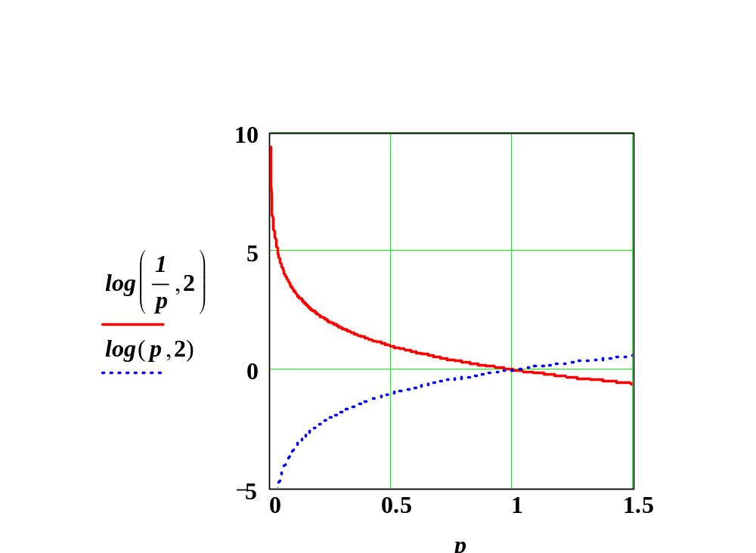
Self-information
e.g. 新聞價值在於資訊量
恐佈組織{做壞事, 做好事}
做壞事機率高→ information 少
做好事機率低→ information 多
但這個母體的總資訊含量如何？
→計算所有事件Self-info.
按機率之比重和(期望值)
e.g.2: 體育賽事 {A勝,B勝}
對戰組合好看，就必須每場
的勝負都含有一定的資訊。
i.e. 勢均力敵,雙方皆非必勝
母體的總資訊稱為熵(entropy)。
log₂(1/p_{i}) = - log₂(P_{i})

Slide 6
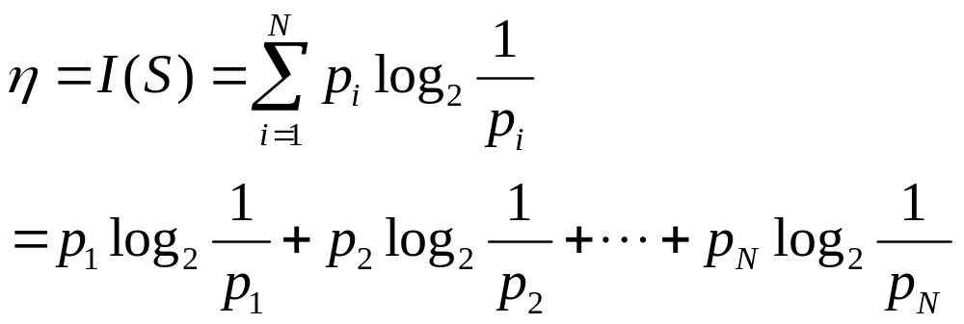
熵值 (entropy)
樣本空間的entropy是各項log₂(1/p_{i}) 按機率的比重，因此它代表在資訊來源S集合中每一個事件所含的資訊期望值。熵值又稱亂度。

Slide 7
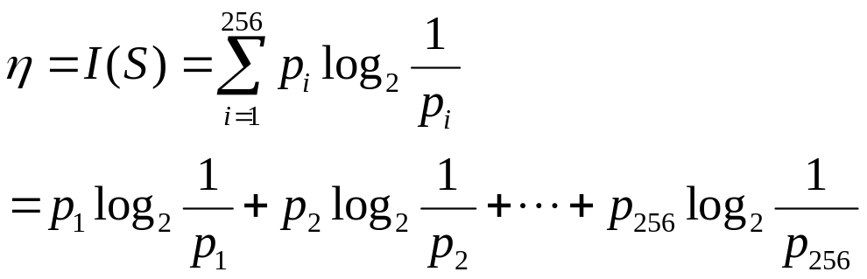
熵值 (entropy)值與編碼定律
資訊來源S集合中，將每個「事件」視為每個「符號(symbol)」之發生，則熵值可在資訊理論中被證明為每個符號編碼所需的平均bit數。亂度越高則編碼需要更多長度。
機率全數集中在1事件(符號) η = 0, length=0
機率分散在2事件(令符號0,1) 0< η ≦1, 0<length ≦ 1
機率平均分散在256事件 η =8, length=8

Slide 8
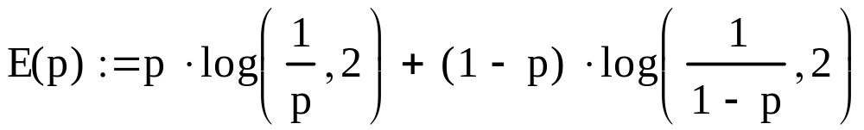
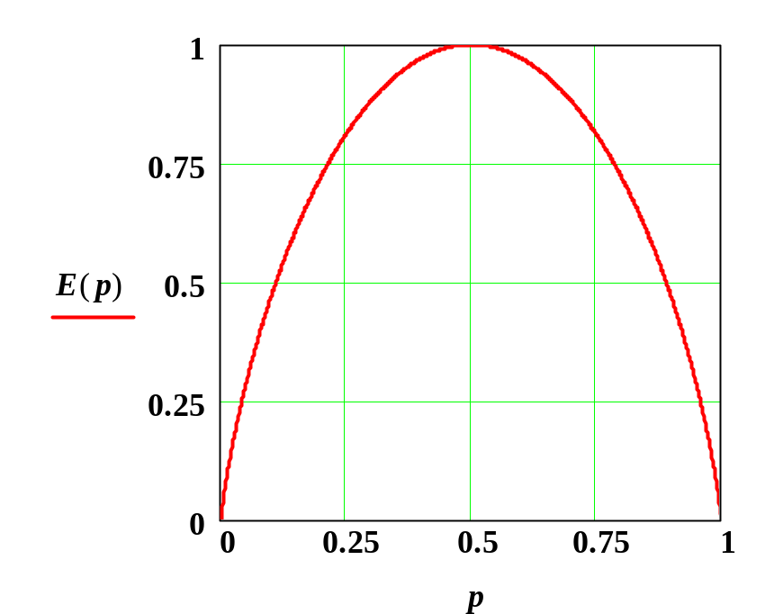
Example (m=2)
η=I(S)=
f(p)=
p₁=1, p₂=0
  Entropy h = 0
p₁=p₂=1/2
  Entropy h = 1
f(p)

Slide 9
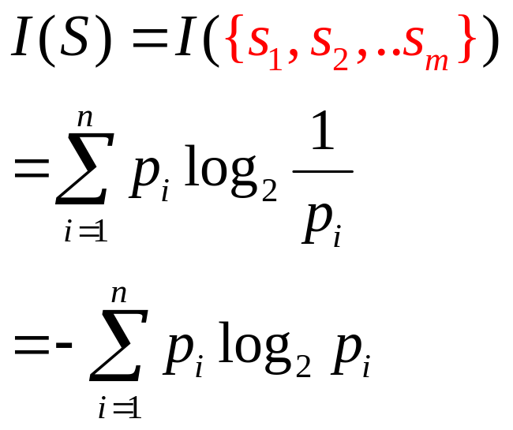
Example (m=4)
p₁=1, p₂=p₃=p₄=0
  Entropy h = 0
p₁=p₂=1/2, p₃=p₄=0
  Entropy h = 1
p₁=p₂=p₃=p₄=1/4
  Entropy h = 2
Think:決策樹的最後分支該有什麼特質？
能否讓這個特質與最後分支提早出現？

Slide 10
Decision Tree, “D3”
以m個結論為例，重複以下動作：
挑選適當屬性A做分支 (e.g. A={a₁, a₂, … a_{v}})
  子樹熵值是所轄自我資訊的“比重和” I(s_{1,a2}, ..s_{m,a2})
  再依分支{a₁,..a_{v}}所佔比重求各子樹熵值 “比重和”, E(A) , 越小越好
場地
I(s₁, ..s_{m})
令 B={b₁/午, b₂ /晚}
可另外算出比較
A vs. B
可知決斷力優劣
子樹 #(s_{1,a1} ,..s_{m,a1})
a₁/台南
總數#(s₁ ,.. s_{m})
a₂/洲際
a₃/新莊
x I(s_{1,a1}, ..s_{m,a1}) + …
I(s_{1,a2}, ..s_{m,a2})
I(s_{1,a3}, ..s_{m,a3})
A勝/B勝/合局 & 台南

Slide 11
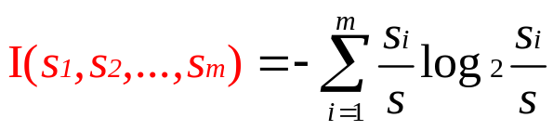
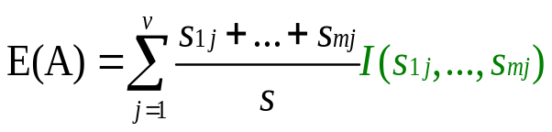

Entropy and Information Gain
S contains s_{i} tuples of class C_{i} for i = {1, …, m}
Information measures info required to classify any arbitrary tuple
Entropy of attribute A with values {a₁,a₂,…,a_{v}}
Information gained by branching on attribute A
(越大越好)
m=3:
{A勝,B勝,合局}
v=3:
{台南,洲際,新莊}

Slide 12
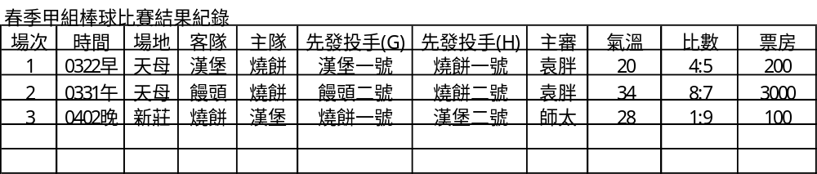
依比賽紀錄建立決策樹

Slide 13
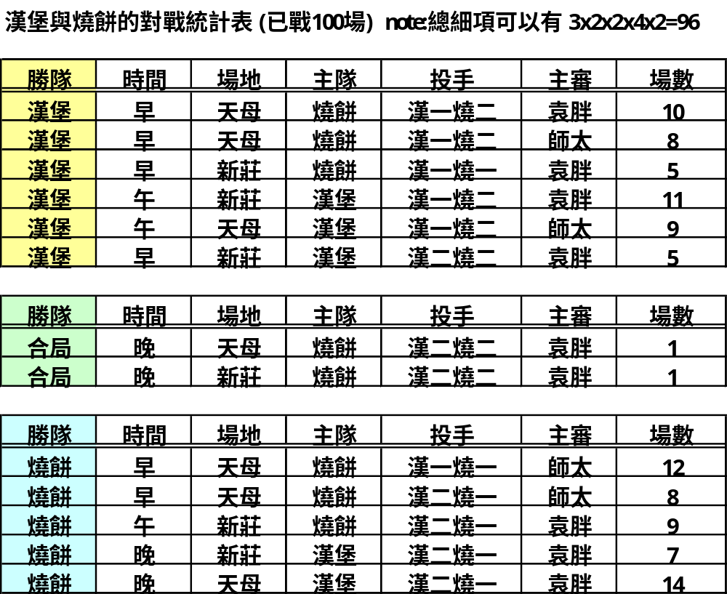

Slide 14
Decision Tree after Analysis
對戰投手
漢堡一
燒餅二
漢堡二
燒餅一
漢堡一
燒餅一
漢堡二
燒餅二
漢堡勝
場地
時間
燒餅勝
新莊
天母
早
晚
午
漢堡勝
燒餅勝
漢堡勝
合局
(無紀錄)

Slide 15
Calculating Information Gain
漢堡勝 48
燒餅勝 50 I(s₁,s₂,s₃)= 1.12
合局 2
對戰投手
漢堡一
燒餅二
漢堡二
燒餅一
漢堡一
燒餅一
漢堡二
燒餅二
漢堡勝 38
燒餅勝 0
合局 0
漢堡勝 5
燒餅勝 12
合局 0
漢堡勝 5
燒餅勝 0
合局 2
漢堡勝 0
燒餅勝 38
合局 0
I(s_{1,a1},s_{2,a1},s_{3,a1})= 0
I(s_{1,a2},s_{2,a2},s_{3,a2})= 0.87
I(s_{1,a3},s_{2,a3},s_{3,a3})= 0.86
I(s_{1,a4},s_{2,a4},s_{3,a4})= 0
E(對戰投手)= 0+ 0.17*0.87 + 0.07*0.86 +0 = 0.21,
Gain(對戰投手)= 1.12 -0.21 = 0.91 …………..驗算, 是所有屬性中最大

Slide 16
Break

Slide 17
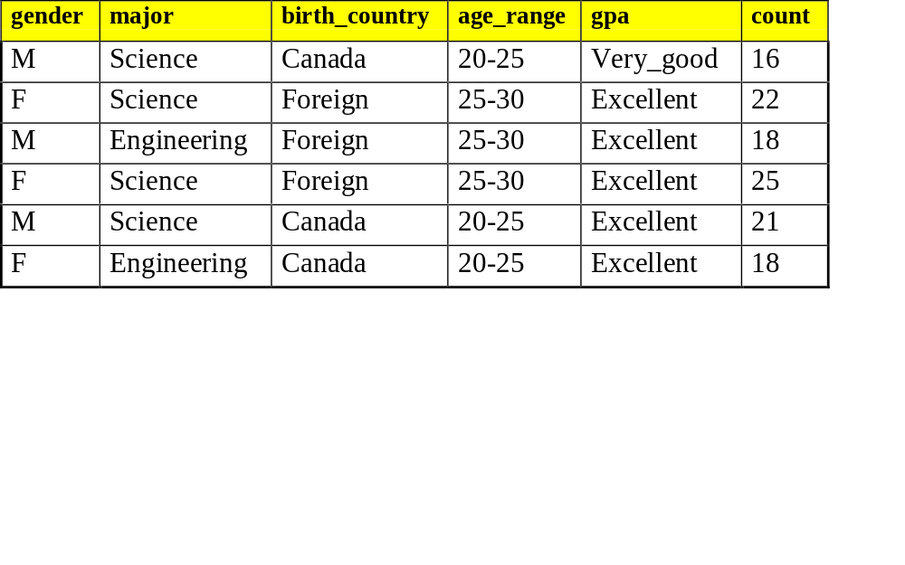
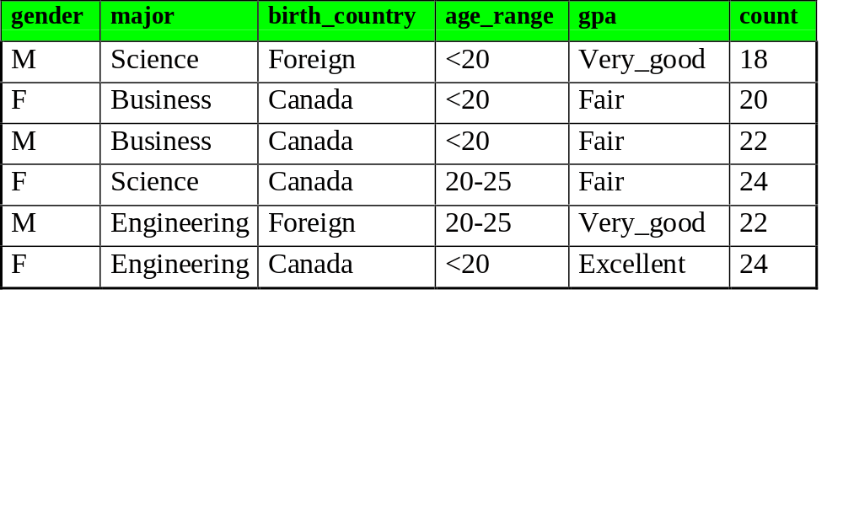
Example II : Scholarship Owners
Candidate relation for Target class: Scholarship owner (Σ=120)
Note: 最高會有 2x3x2x2x3=72 細項組合,但有些組合沒出現實例
Candidate relation for Contrasting class: Other students (Σ=130)

Slide 18
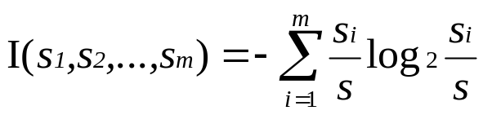
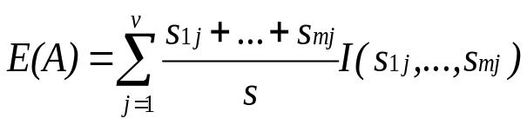
Scholarship Owners (1)
Classes: m=2
A={“Science”, “Engineering”, “Business”}
I(s1,s2)=0.9988
0.9988
120
130
“Science”
“Engineering”
“Business”
0.9183
0.9892
0
E(A)=
126/250 Iscience +
82/250 Iengineering+
42/250 Ibusiness
=0.7873
84
42
36
46
0
42
Y
N
Y
N
Y
N

Slide 19
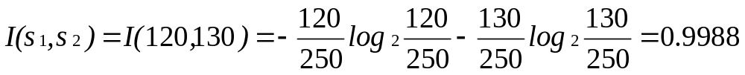
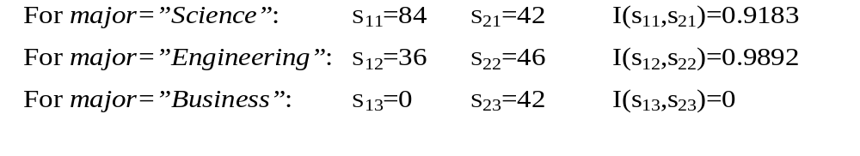
Scholarship Owners (2)
. Relevance analysis
  Calculate expected info required to classify an arbitrary tuple
  Calculate entropy of each attribute: e.g. major
# scholarship owners in “Science”
Number of other students in “Science”

Slide 20
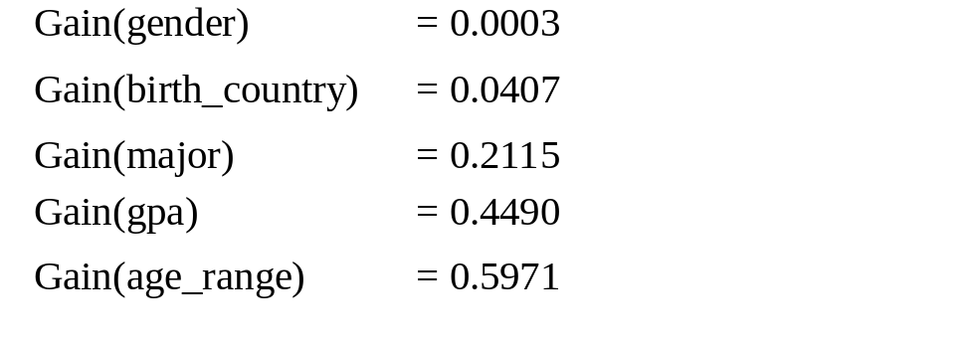
Scholarship Owners (3)
Calculate expected info required to classify a given sample if S is partitioned according to the attribute
Calculate information gain for each attribute
  Information gain for all attributes

Slide 21
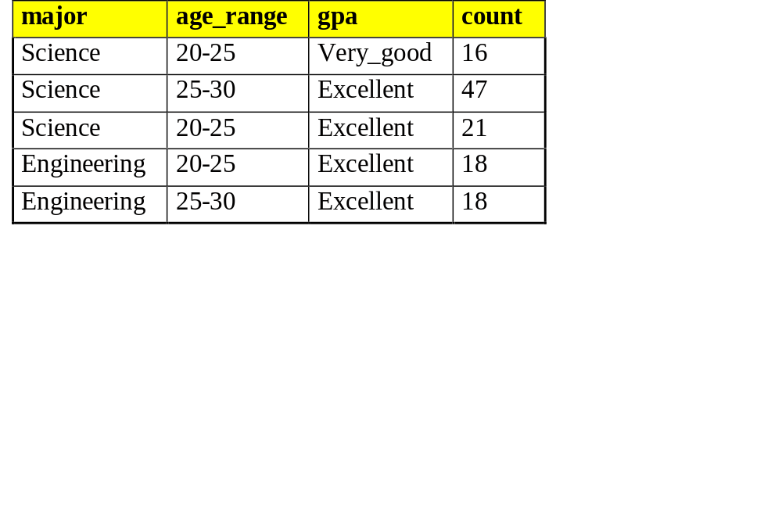
Scholarship Owners (4)
4. Initial working relation (W₀) derivation
  R = 0.1 亦可設定閥值篩選留下強的屬性，不完整建立 D3
  remove irrelevant/weakly relevant attributes from candidate relation => drop gender, birth_country
  remove contrasting class candidate relation
5. 但若要建立完整D3, 每個分支後的子樹要各自
重新統計, 而採用各自最佳的後續分支策略。

Slide 22
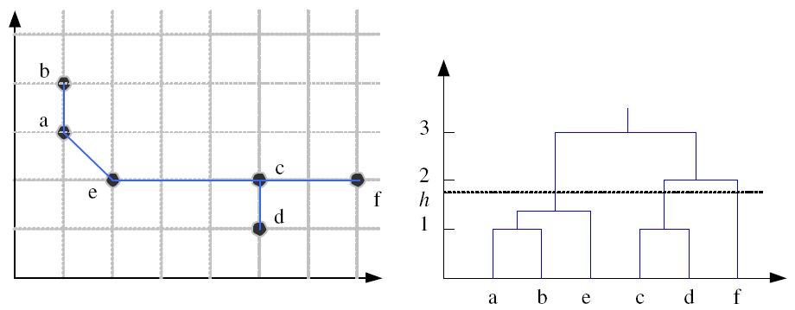
同場加映： 分類樹
d(a,b)=1, d(c,d)=1
d(e,(a,b))=1.4,
d(f,(c,d))=2
d(..) =3
人類
侏儒黑猩猩
大猩猩
獼猴
黑猩猩
長臂猿
Dendrogram
可以動態分群

Slide 23
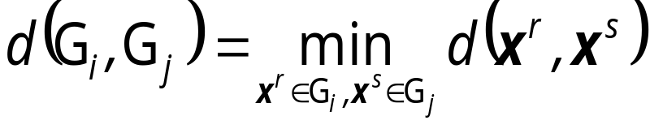
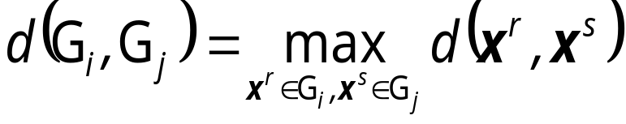
Agglomerative Clustering
Start with N groups each with one instance and merge two closest groups at each iteration
Distance between two groups G_{i} and G_{j}:
  Single-link:
  Complete-link:
  Average-link, centroid
族群之間的距離有三式可選用

